Slide 1



SEMANA
27

Slide 2
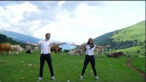

LUNES
https://www.youtube.com/watch?v=N1kJeNK9ujM

Slide 3
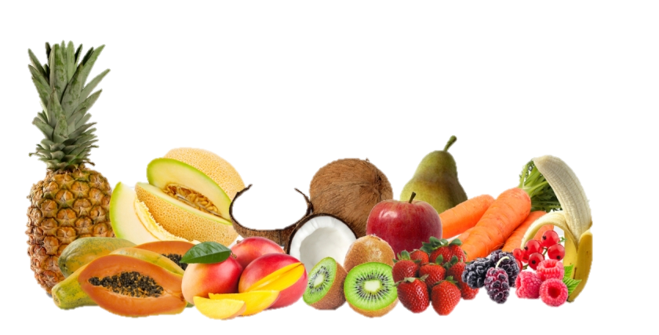
ENTREVISTA
• ¿Cuáles son tus frutas favoritas?
• ¿Quieres saber cuál es la fruta favorita del salón?
• ¿Cómo podrías saberlo?
• ¿Qué te parece si hacemos una encuesta para preguntar cuáles es su fruta favorita?

Slide 4
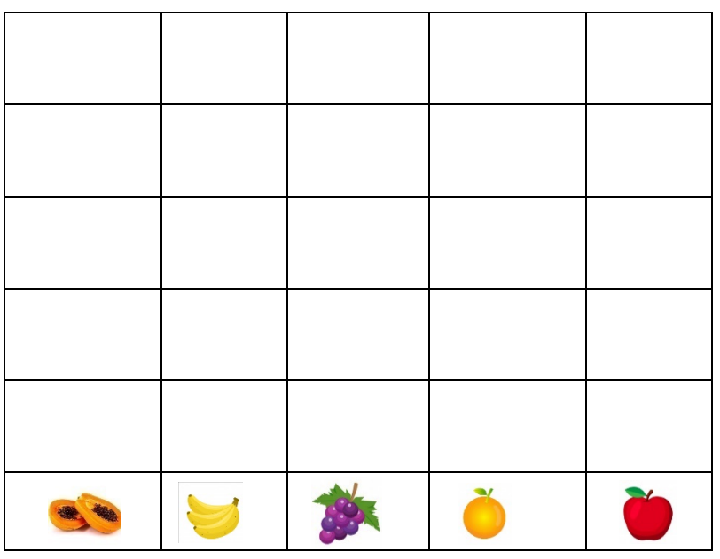



Slide 5
Cuál fruta tiene más cuadritos pintados?
¿Por qué crees que pasó eso?
¿Entonces cuál es la fruta que le gusta a nuestros compañeros?
¿Cuál es la que nos gusta menos?

Slide 6

MARTES
https://www.youtube.com/watch?v=0mxOVctxckY

Slide 7


Slide 8
salgan a buscar los objetos para que anoten en la tabla la cantidad que recolectaron
10
9
8
7
6
5
4
3
2
1

Slide 9
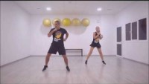
MIÉRCOLES
https://www.youtube.com/watch?v=VEfoee1YurE

Slide 10

https://www.youtube.com/watch?v=Q5ScqXooO4M

Slide 11

Los alumnos deberán tener la hoja de trabajo del Anexo, donde registrarán las cantidades de los animales que indica el cuento

Slide 12
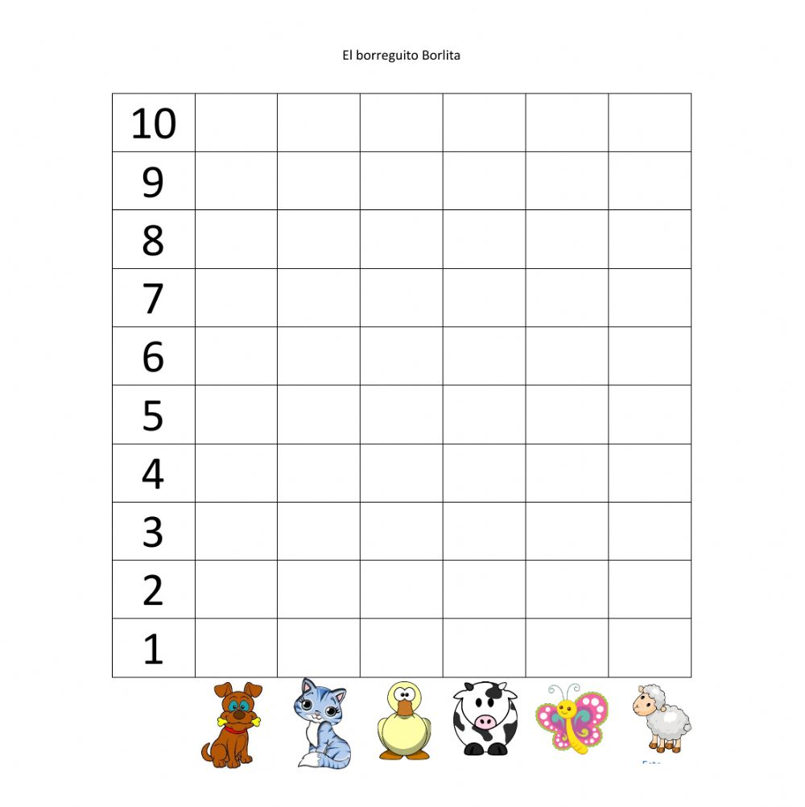

Slide 13
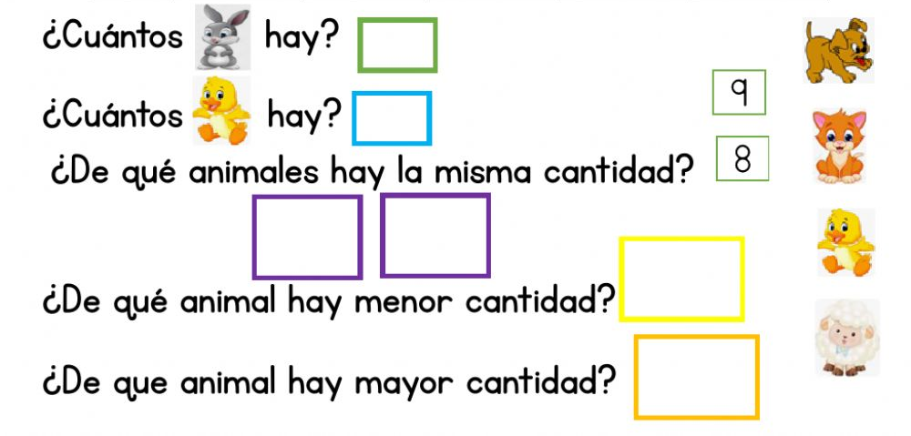

Slide 14

JUEVES
https://www.youtube.com/watch?v=Q7UvJ8pzcXg

Slide 15
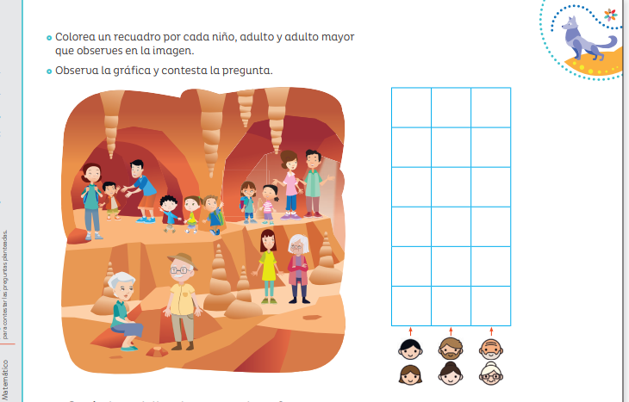

Slide 16
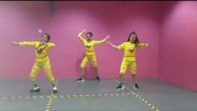
VIERNES
https://www.youtube.com/watch?v=NamfzjGLCKk

Slide 17

“papa caliente” tendrá que responder la pregunta ¿Qué número sigue de …?
10
13
9
14

Slide 18
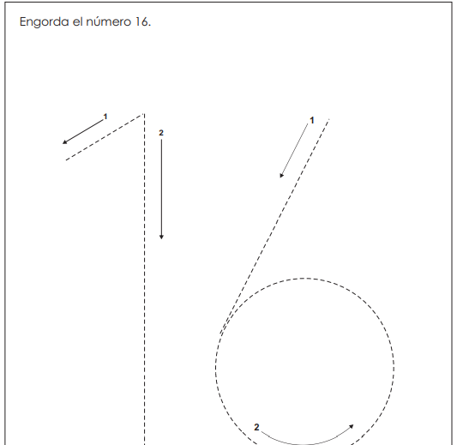
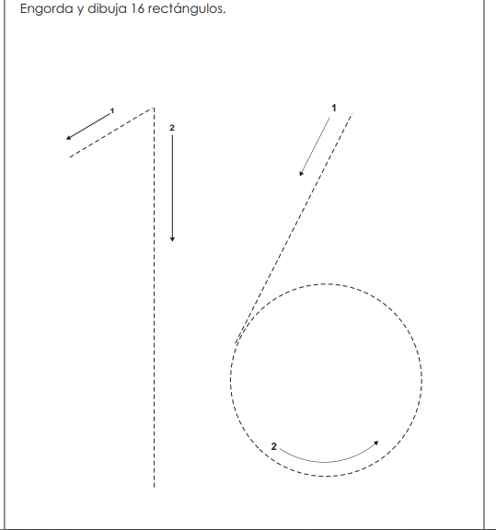

Slide 19
